Slide 1
Chương 5
CẤU HÌNH DHCP

Slide 2
Mục tiêu
Nêu những lợi ích của việc sử dụng DHCP
Mô tả quá trình thuê và gia hạn DHCP
Cài đặt và ủy quyền dịch vụ DHCP
Định cấu hình phạm vi DHCP
Tạo dự trữ DHCP cho máy khách
Định cấu hình tùy chọn DHCP
Hiểu và mô tả mục đích của DHCP Relay
Cài đặt và cấu hình chuyển tiếp DHCP

Slide 3
Tổng quan về DHCP
Được sử dụng để tự động cung cấp địa chỉ IP
Giảm lượng thời gian bạn dành để định cấu hình máy tính trên mạng của mình
Được sử dụng theo mặc định trừ khi bạn chỉ định khác
Lệnh ipconfig /all sẽ cho biết cấu hình có đến từ máy tính máy chủ DHCP hay không

Slide 4
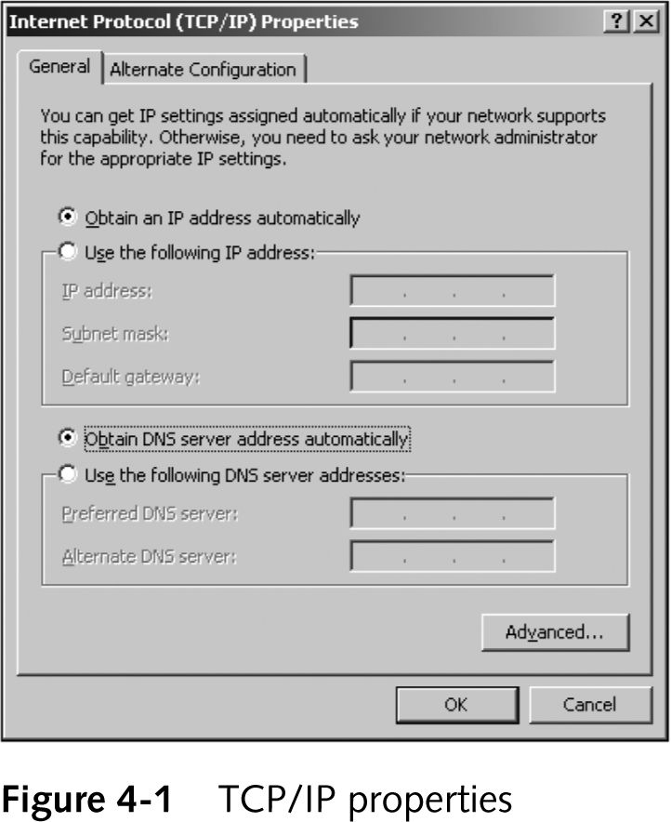
Tổng quan về DHCP (tiếp theo)

Slide 5
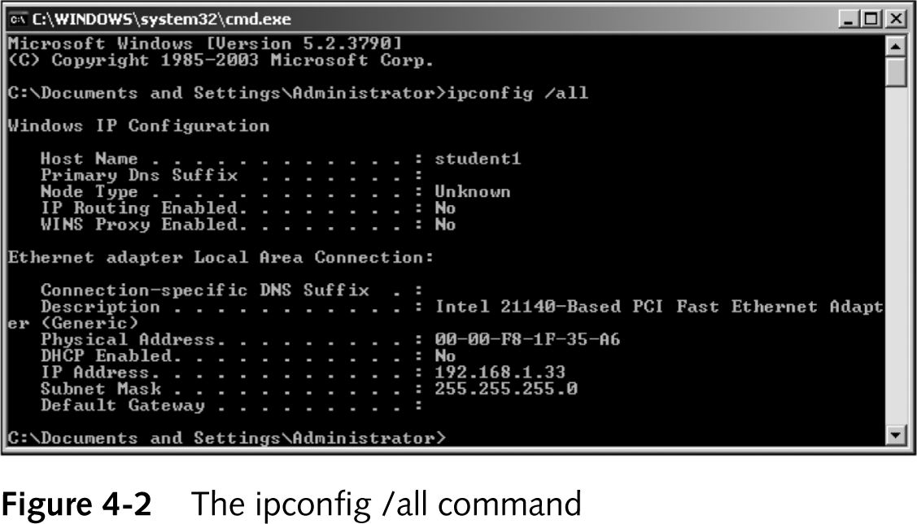
Tổng quan về DHCP (tiếp theo)

Slide 6
Cho thuê địa chỉ IP
Một địa chỉ IP được thuê trong quá trình khởi động hệ điều hành
Quá trình tổng thể bao gồm bốn gói tin quảng bá:
  DHCPDISCOVER
  DHCPOFFER
  DHCPREQUEST
  DHCPACK

Slide 7
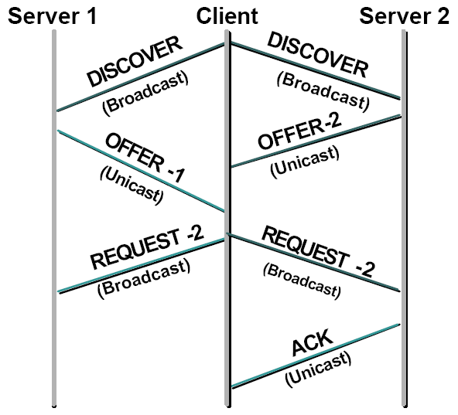
Hoạt động của giao thức DHCP
Dịch vụ DHCP hoạt động theo mô hình Client/Server
Quá trình tương tác giữa DHCP client và DHCP server

Slide 8
Cho thuê địa chỉ IP (tiếp theo)
Bất kỳ máy chủ DHCP nào nhận được gói DHCPDISCOVER đều phản hồi bằng gói DHCPOFFER
Máy khách DHCP phản hồi gói DHCPOFFER mà nó nhận được bằng gói DHCPREQUEST
Gói DHCPACK cho biết xác nhận rằng khách hàng có thể sử dụng hợp đồng thuê
Sau khi nhận được DHCPACK, khách hàng có thể bắt đầu sử dụng địa chỉ IP và các tùy chọn trong hợp đồng thuê

Slide 9
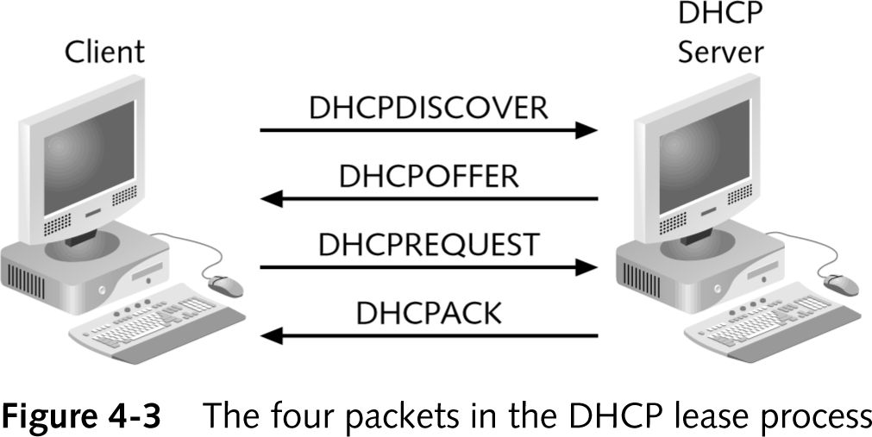
Cho thuê địa chỉ IP (tiếp theo)

Slide 10
Gia hạn địa chỉ IP
Địa chỉ IP có thể là vĩnh viễn hoặc theo thời gian
Địa chỉ thường trú không bao giờ được sử dụng lại cho khách hàng khác
Hợp đồng thuê theo thời gian sẽ hết hạn sau một khoảng thời gian nhất định
Máy khách Windows cố gắng gia hạn hợp đồng thuê sau khi hết 50% thời gian thuê
Máy chủ DHCP có thể tôn trọng hoặc từ chối yêu cầu gia hạn

Slide 11
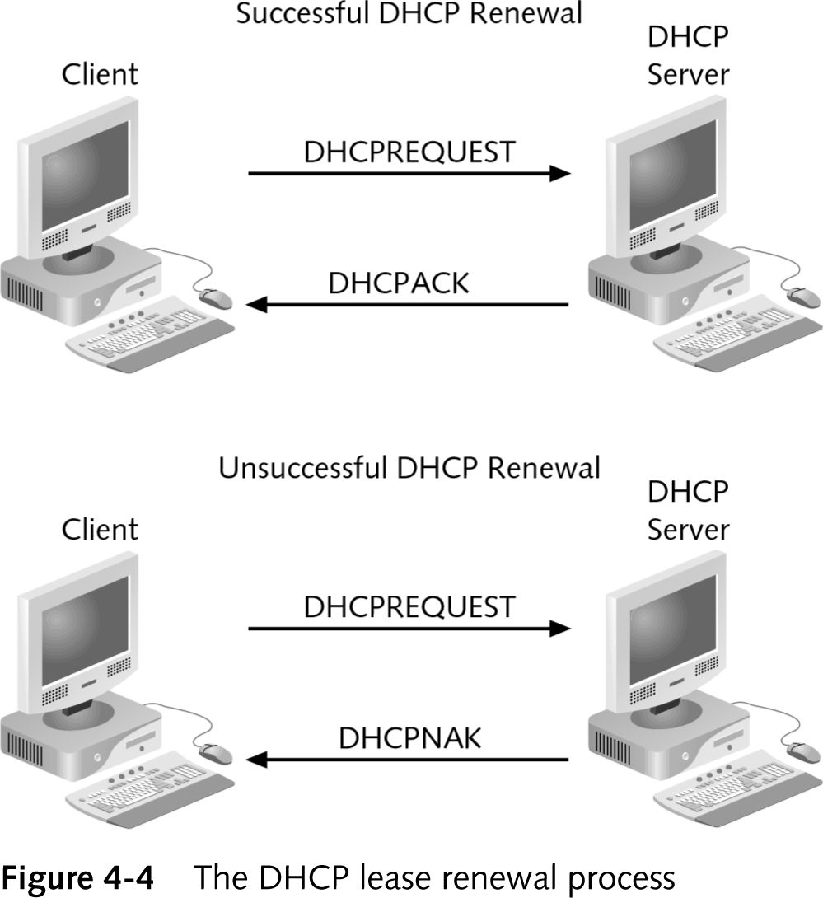
Gia hạn địa chỉ IP (tiếp theo)

Slide 12
Cài đặt và ủy quyền dịch vụ DHCP
Dịch vụ DHCP trong miền phải được cấp phép sau khi cài đặt

Slide 13
Cài đặt dịch vụ DHCP
DHCP là một dịch vụ tiêu chuẩn
Nó được bao gồm trong Windows Server 20XY
Nó không được cài đặt như một phần của cài đặt mặc định

Slide 14
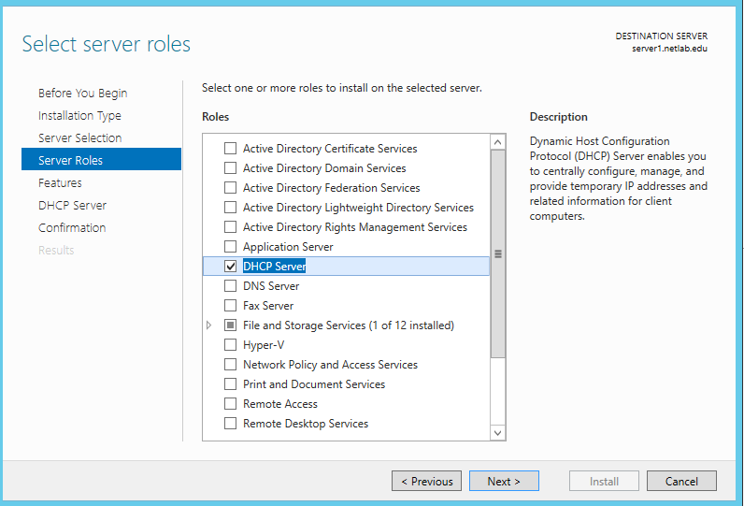
Cài đặt dịch vụ DHCP (tiếp theo)

Slide 15
Ủy quyền dịch vụ DHCP
Máy chủ DHCP trái phép có thể phát tán thông tin xấu
DHCP sẽ không khởi động trừ khi được ủy quyền
Nếu Active Directory được sử dụng, việc ủy quyền sẽ diễn ra trong Active Directory
Máy chủ DHCP được tự động cấp phép trong một số điều kiện nhất định

Slide 16
Cấu hình phạm vi DHCP
Phạm vi xác định một dải địa chỉ IP
Mỗi phạm vi được cấu hình với:
  Sự miêu tả
  Địa chỉ IP bắt đầu
  Địa chỉ IP kết thúc
  Mặt nạ mạng con
  Loại trừ
  Thời hạn thuê
Có hai chiến lược để xác định địa chỉ IP bắt đầu và kết thúc
  Cho phép tất cả và miễn trừ một số địa chỉ tĩnh
  Chỉ sử dụng những địa chỉ chưa được sử dụng

Slide 17
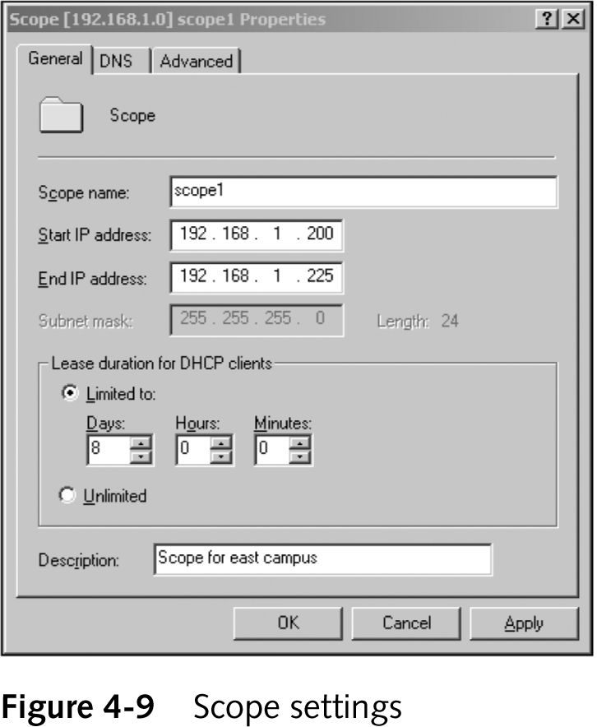
Cấu hình phạm vi DHCP (tt)

Slide 18
Cấu hình phạm vi DHCP (tt)
Loại trừ được sử dụng để ngăn chặn một số địa chỉ IP được phân phối động
Thời hạn thuê xác định thời gian máy khách được phép sử dụng địa chỉ IP
Thời hạn thuê mặc định là tám ngày
Một phạm vi phải được kích hoạt trước khi dịch vụ DHCP có thể bắt đầu sử dụng nó

Slide 19
Siêu phạm vi (superscope)
Được sử dụng để kết hợp nhiều phạm vi thành một phạm vi luận lý duy nhất
Cho phép nhiều phạm vi được coi là một phạm vi duy nhất
Nếu sử dụng superscope thì máy chủ DHCP chỉ cung cấp một hợp đồng thuê thay vì nhiều hợp đồng thuê

Slide 20
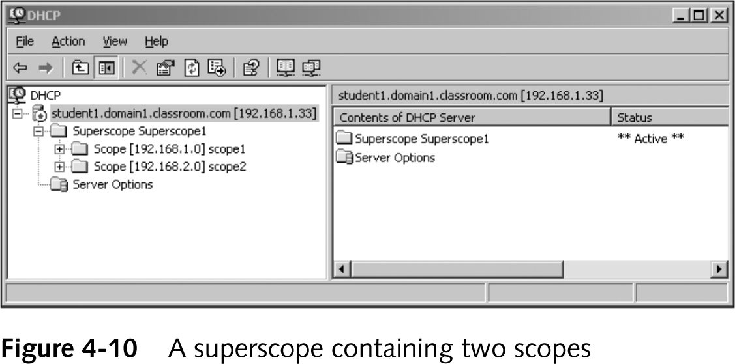
Siêu phạm vi (tt)

Slide 21
Tạo đặt chỗ DHCP
Đặt chỗ (reservation) là được sử dụng để cấp một địa chỉ IP cụ thể cho một khách hàng cụ thể
Hữu ích khi cung cấp địa chỉ IP cho các thiết bị thường sử dụng địa chỉ tĩnh
Cũng có thể có lợi khi có tường lửa
Đặt chỗ được tạo dựa trên địa chỉ MAC

Slide 22
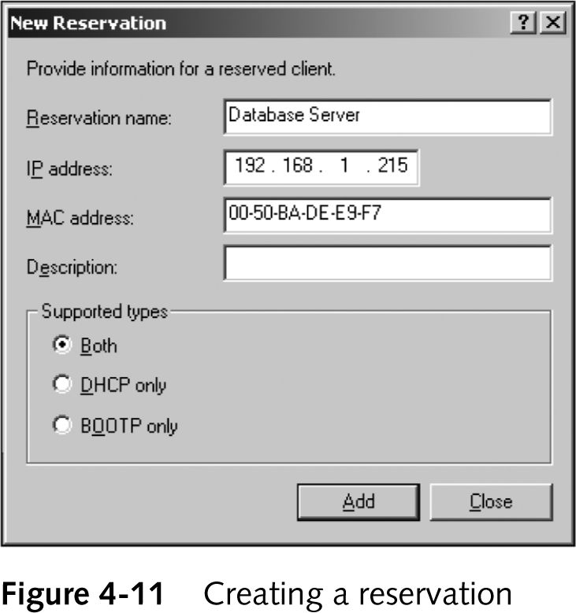
Tạo đặt chỗ DHCP (tiếp theo)

Slide 23
Định cấu hình tùy chọn DHCP
DHCP có thể đưa ra nhiều tùy chọn cấu hình IP khác
Điều phổ biến là tất cả các máy trạm trong toàn bộ tổ chức đều sử dụng cùng một máy chủ DNS
DNS thường được cấu hình ở cấp độ máy chủ

Slide 24
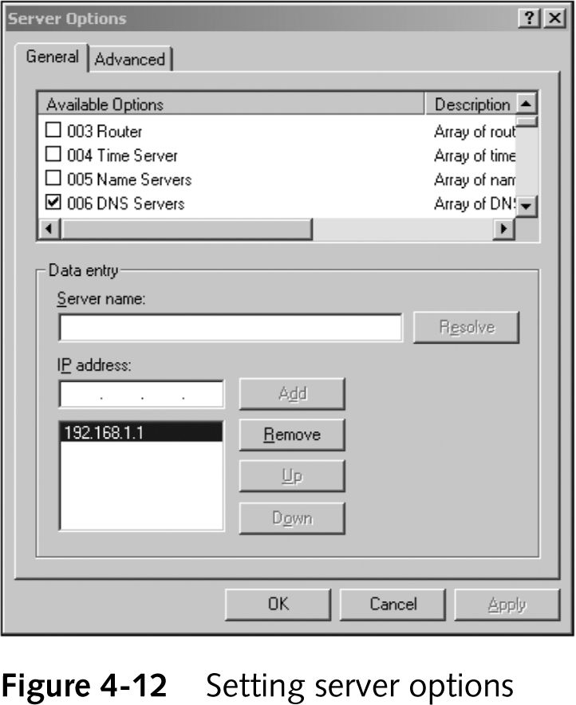
Định cấu hình tùy chọn DHCP (tt)

Slide 25
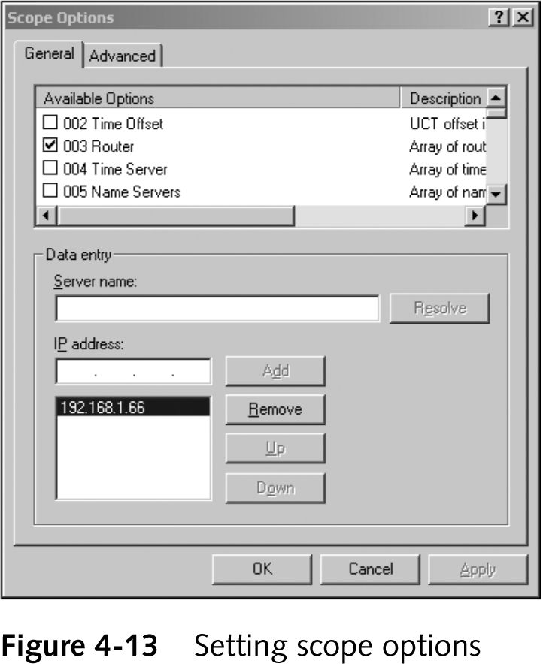
Định cấu hình tùy chọn DHCP (tt)

Slide 26
Cấu hình chuyển tiếp DHCP
Các gói tin DHCP không thể di chuyển qua bộ định tuyến
Đại lý chuyển tiếp (Relay Agent) là cần thiết để có một máy chủ DHCP duy nhất xử lý tất cả các hợp đồng thuê
Các tác nhân chuyển tiếp nhận các gói DHCP quảng bá và chuyển tiếp chúng dưới dạng gói unicast đến máy chủ DHCP
Rơle DHCP không thể được cài đặt trên cùng một máy chủ với dịch vụ DHCP

Slide 27
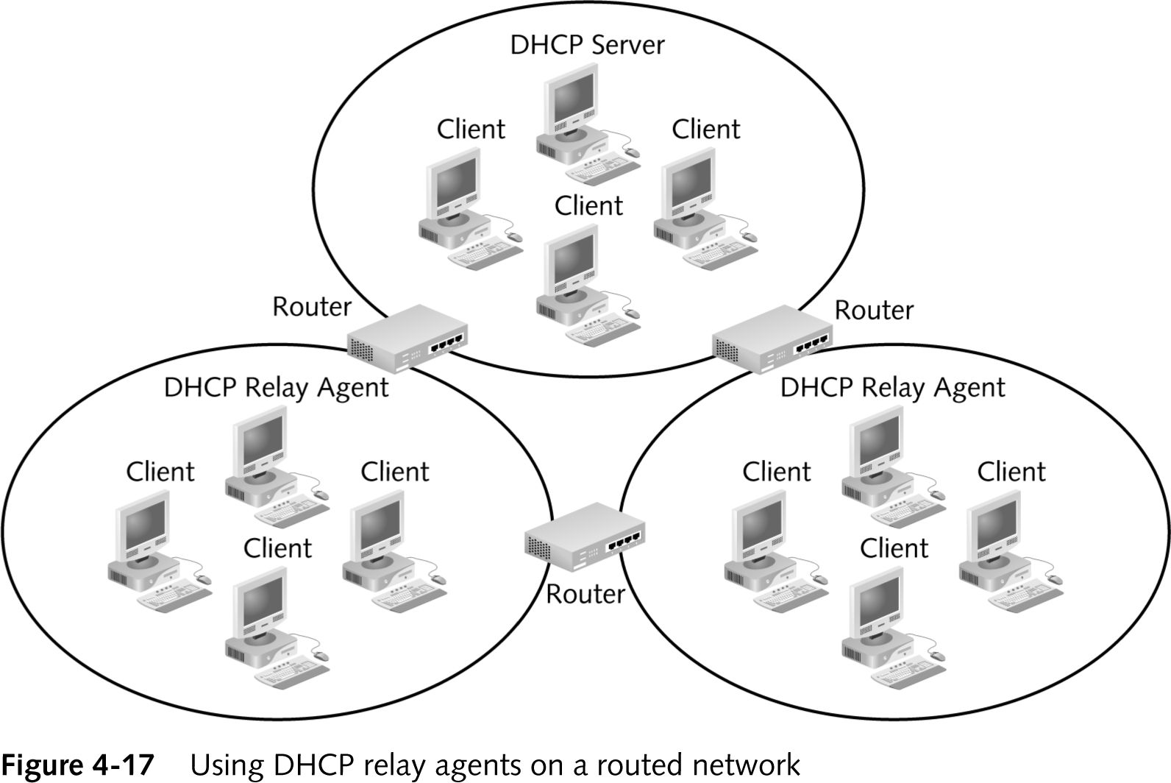
Cấu hình chuyển tiếp DHCP (tt)

Slide 28
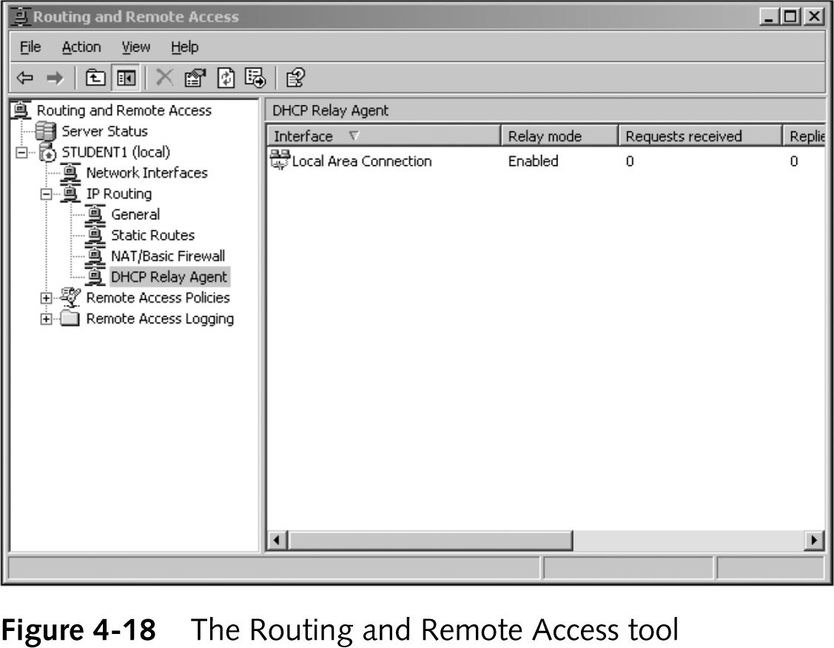
Cấu hình chuyển tiếp DHCP (tt)

Slide 29
Bản tóm tắt
DHCP tự động gán thông tin địa chỉ IP cho các máy khách trên mạng
Quá trình thuê DHCP bao gồm bốn gói:
  DHCP KHÁM PHÁ
  ƯU ĐÃI DHCP
  YÊU CẦU DHCP
  DHCPACK
Máy khách DHCP cố gắng gia hạn hợp đồng thuê ở mức 50%, 87,5% và 100% thời gian thuê
Các lệnh ipconfig /release và ipconfig /renew có thể được sử dụng để giải phóng và gia hạn hợp đồng thuê DHCP

Slide 30
Tóm tắt (tiếp theo)
Nếu dịch vụ Active Directory có trên mạng của bạn thì mỗi máy chủ DHCP phải được ủy quyền trong Active Directory để cho khách hàng thuê địa chỉ
Một phạm vi xác định một phạm vi địa chỉ IP được cho khách hàng thuê
Một superscope kết hợp hai phạm vi thành một đơn vị logic duy nhất để phục vụ các phân đoạn mạng có hai mạng con

Slide 31
Tóm tắt (tiếp theo)
Một loại trừ trong một phạm vi có thể ngăn máy chủ DHCP phân phát các địa chỉ cụ thể
Việc đặt trước cho phép bạn cấp cho một máy trạm cụ thể một địa chỉ IP được xác định bằng cách buộc hợp đồng thuê DHCP với địa chỉ MAC của máy khách
Các lớp nhà cung cấp và người dùng có thể được sử dụng để định cấu hình một số máy khách với các tùy chọn khác nhau, tùy thuộc vào lớp mà chúng thuộc về
Cần có tác nhân chuyển tiếp DHCP trên mỗi mạng yêu cầu cấu hình IP từ máy chủ DHCP trên bộ định tuyến

Slide 32
Cài đặt dịch vụ DHCP
Các bước cài đặt dịch vụ DHCP (Xem Demo)

Slide 33

Hỏi và đáp

